Slide 1
Телеподдержка, телемониторинг и телереабилитация
как инструмент
оказания непрерывной медицинской помощи
в условиях самоизоляции во время пандемии
Notes:
Телемедицину по праву можно назвать медициной будущего, ведь она уже преодолела те проблемы, с которыми сталкивается здравоохранение всех стран. Большие расстояния, нехватка кадров и потребность в своевременном и квалифицированном совете – все это причины частых промедлений с лечением, которых можно избежать с помощью цифровых технологий.
Но как, когда и кому пришла в голову идея «удалённого» лечения? Когда была зафиксирована первая телемедицинская консультация? И, наконец, какие технологии телемедицины мы можем внедрить в свою жизнь уже сейчас?

Slide 2
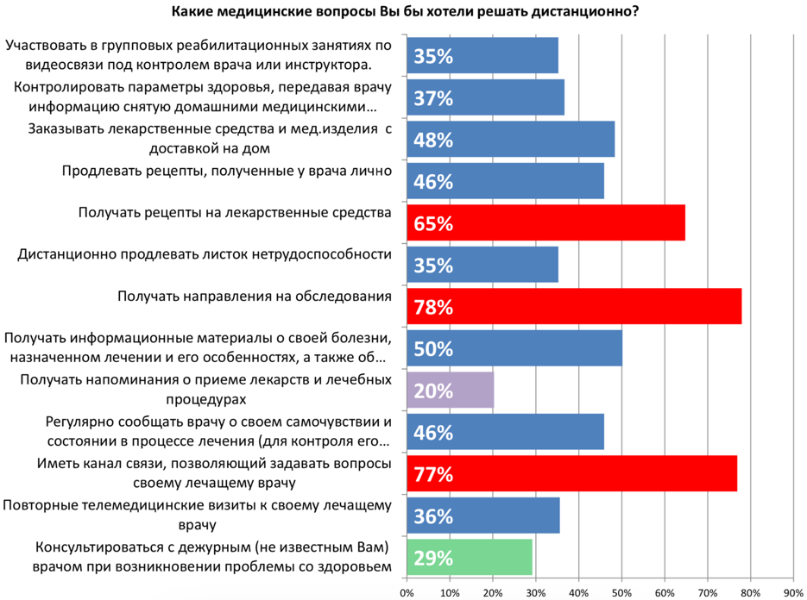

Slide 3
Пациентоориентированный подход
Ориентация на индивидуальные интересы пациента, его нужды, ценности.
Вовлечение пациента в процесс принятия решений.
Пациент не «жертва обстоятельств», а активный участник лечебного процесса.
Это повышает комплаенс.
Это повышает удовлетворённость медицинской помощью.

Slide 4
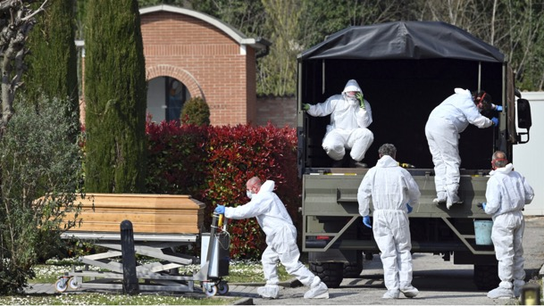
A plea from doctors in Italy: to avoid COVID-19 disaster, treat more patients at home
Очевидно, что в условиях пандемии необходимо прежде всего обеспечить максимальный уровень изоляции людей, для чего необходимо создать все условия для решения возникающих вопросов, связанных с их здоровьем, дистанционным способом. При этом также необходимо максимально уменьшить нагрузку и защитить от заражения врачей.

Slide 5
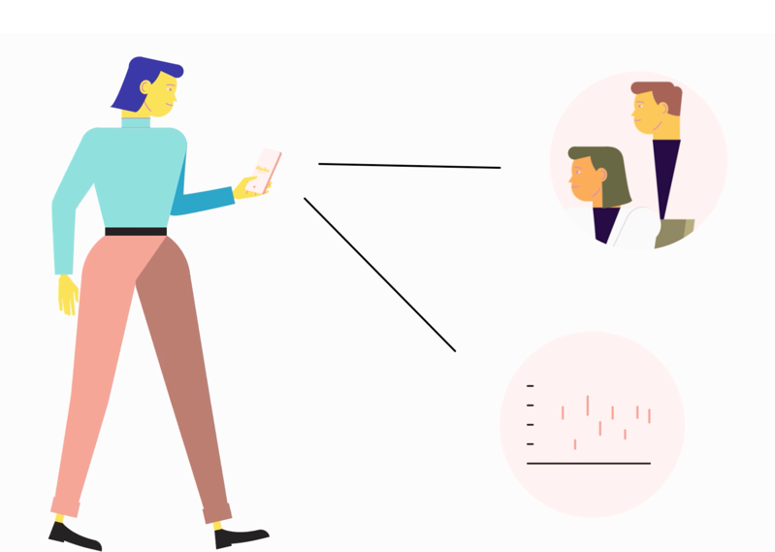
В условиях пандемии коронавируса онкологические пациенты должны особо строго соблюдать режим карантина и избегать или сокращать посещения медицинских организаций, хотя те, кто в данный момент проходит лечение, нуждаются в постоянном наблюдении и контроле лечащим врачом!

Slide 6
Платформы
ONCONET – для дистанционного мониторинга онкопациентов во время лечения
и
ONCOREHAB – для организации непрерывной онкореабилитации после выписки из стационара на дому
уже запущены и протестированы в Липецке, Тюмени, Иваново, Екатеринбурге, Бурятии, Чебоксарах, Владивостоке, Москве и Санкт Петербурге.

Slide 7
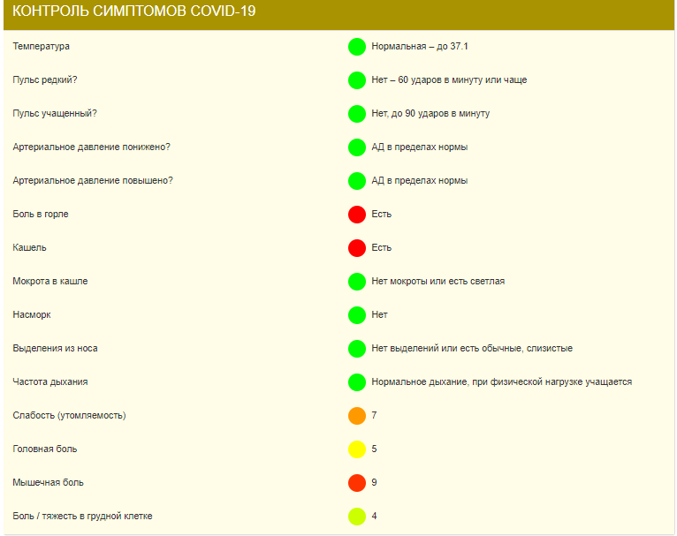
Опросник по COVID-19, добавленный всем онкопациентам
Липецк – один из первых регионов России, вошедший в карантин ещё 9 марта и сохранивший за счёт изоляции стабильные показатели по контролю заболевших и контактирующих с COVID-19 явился инициатором интегра-ции в ОНКОНЕТ специального модуля по информированности и мониторингу пациентов развития симптомов коронавируса.

Slide 8

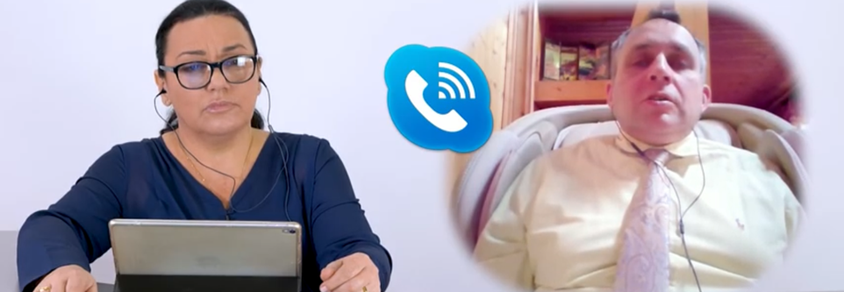

Slide 9
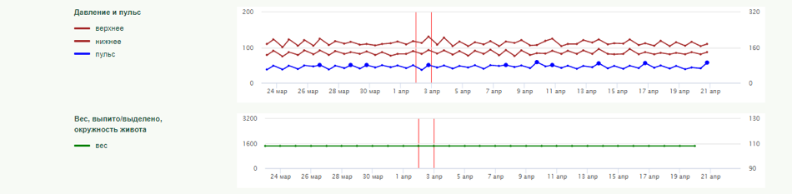
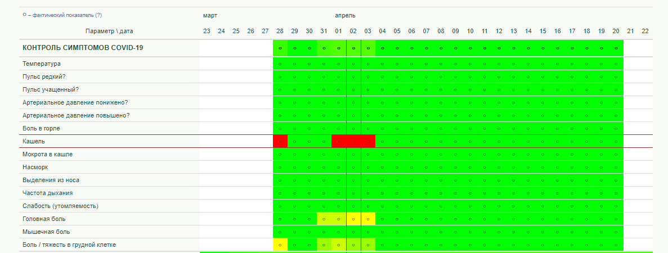
«Тепловая карта» по симптомам COVID-19

Slide 10
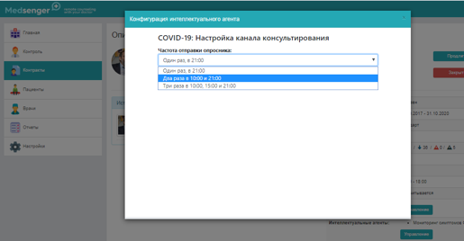
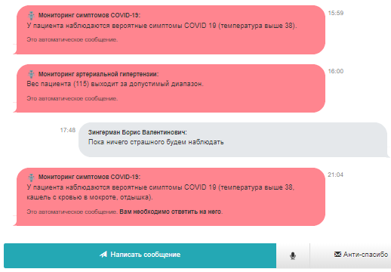
Агент для мониторинга симптомов COVID-19
По обученному алгоритму происходит автоматизация процесса выявления случаев COVID-19 среди онкобольных, проходящих лечение за счёт формирования автоматического сигнала по добавленным новым параметрам мониторинга: гипер/гипотермии, брадипноэ, тахипноэ, гипоксемии, дисгевзии и др.
Алгоритм умеет автоматически выявлять и обращать внимание лечащего врача на развитие симптомов COVID-19, чтобы предотвратить поход заболевшего пациента в онкоцентр в целях снижения риска заражения других пациентов и врачей.

Slide 11

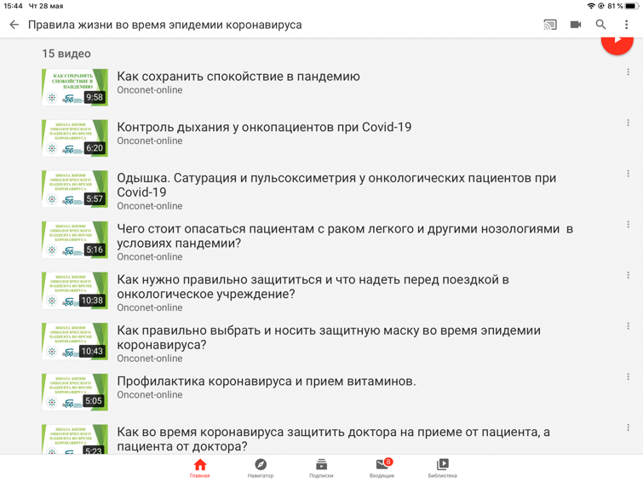
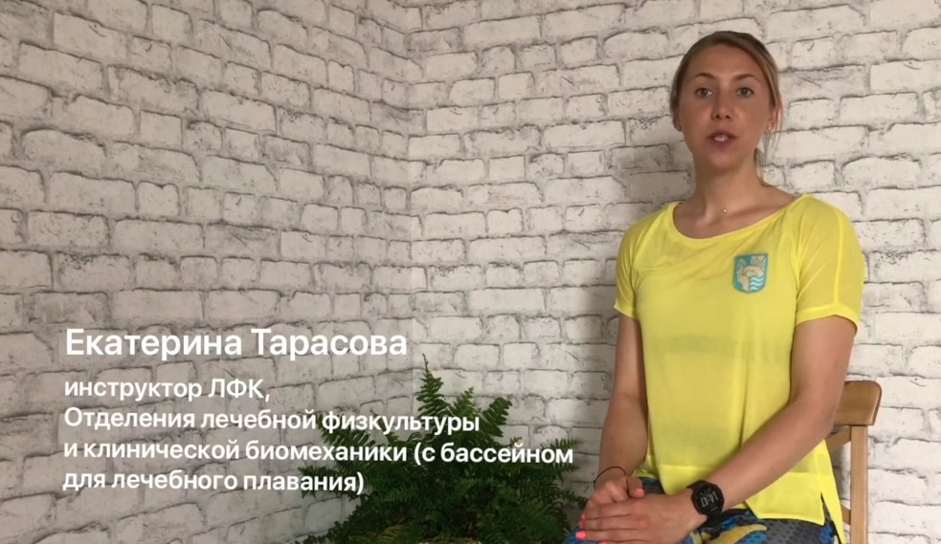
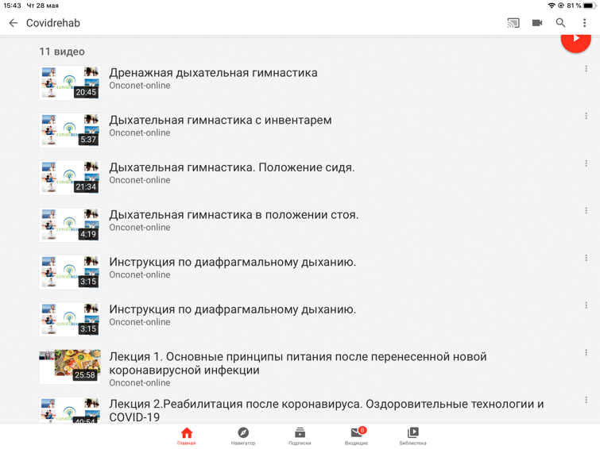

Slide 12
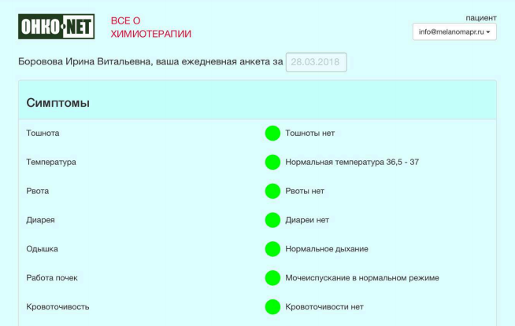
Пациент получает опросник по графику, установленному врачом

Slide 13
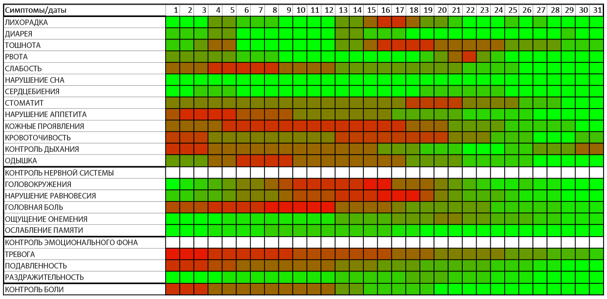
Врач получает
«тепловую карту» состояния пациента

Slide 14
Сведения о частоте осложнений специального лекарственного лечения пациентов из группы сравнения и пациентов, участвующих в «ОНКОНЕТ»
Доля наблюдавшихся осложнений в группе ОНКОНЕТ (%)
Доля осложнений среди группы сравнения
Notes:
По итогам дистанционного мониторинга пациентов между сеансами ХТ на платформе ONCONET
( в мониторинг в 2018-19 гг было подключено 415 пациентов :
92%пациентов заполняли анкеты полностью , 8% заполняли нерегулярно или бросали через неделю)
( в эксперименте участвовали пациенты с рмж, раком легкого, шейки матки и яичников, предстательной железы, щитовидной железы, почки, желудка и колоректальным раком, лимфомы ходжкина и неходжкинкой лимфомы)
Среди наблюдавшихся осложнений в группе Онконет по сравнению с группой , проходящий обычное химиотерапевтическое лечение без мониторинга реже наблюдались:
- На 10% - гематологические осложнения
- в 3,7 раз нарушения работы в ЖКТ
- нейротоксические проявления проявлялись в 2,6 раза реже и практически сведены к минимуму
- в 1,3 раз чаще выявлялись и сразу корректировались проявления гепатоксичности
- в 4,5 раз чаще выявлялась и корректировалась нефротоксичность
- в полтора раза снижены и доведены до минимума мукозиты и проявления кожной токсичности ( с помощью прикрепляемых пациентом фото эти явления обнаруживались на ранней стадии)
- В 1,89 - почти в 2 раза уменьшились переносы даты очередного сеанса химиотерапии!!!

Slide 15
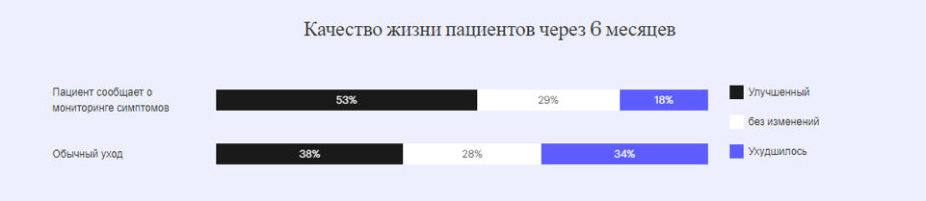
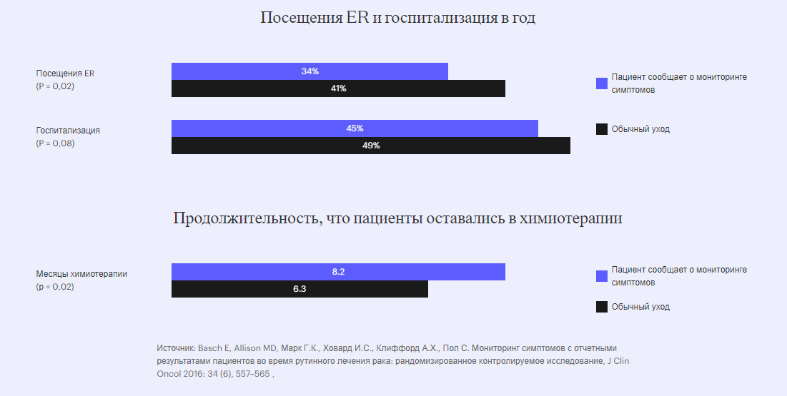

Slide 16
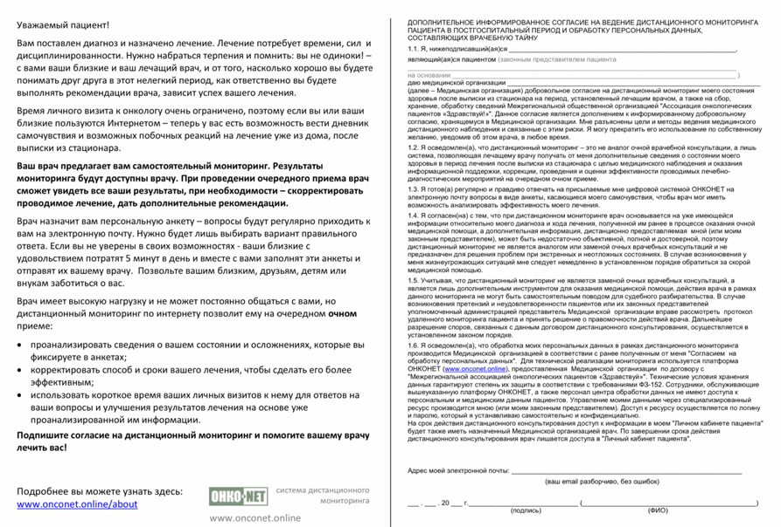
Информированное согласие пациента

Slide 17
Телереабилитация – комплекс реабилитационных, ассистирующих мероприятий и видеообучающий контент, которые предоставляются пациенту дистанционно посредством телекоммуникационных технологий.
По сути, телереабилитация – это самостоятельное выполнение программы восстановительного лечения пациентом на амбулаторном (3-ем этапе) этапе лечения под дистанционным контролем и руководством врача и инструктора или ежедневное онлайн-занятие по абонементу.

Slide 18
Целью телереабилитации пациентов являются – улучшение доступа к реабилитации, ускоренная социальная и трудовая адаптация, максимально возможное восстановление функций, навыков самообслуживания и труда.
Она направлена на выполнение двух задач:
  повышение функциональных возможностей организма пациента;
  возможность мониторинга пациента на дому для терапевтической помощи (коррекции терапии; обнаружение жизненно угрожающих состояний).

Slide 19
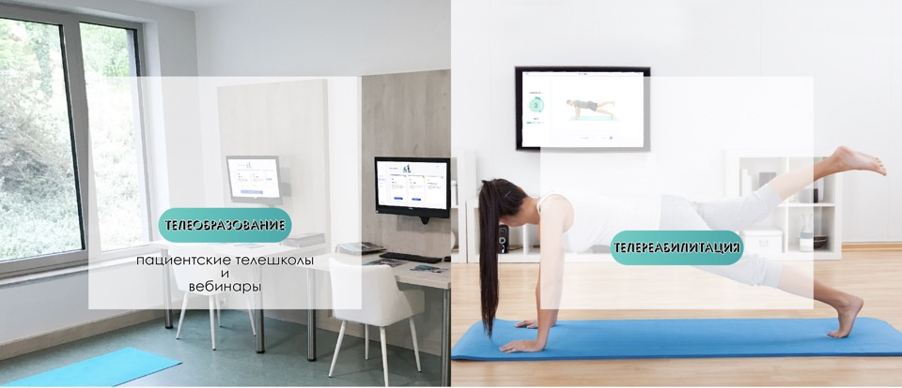
Используйте для самообразования, самостоятельной реабилитации и поддержки в получении актуальной информации (пациентские телешколы и вебинары) по борьбе с осложнениями, уходу и реабилитации кожи, диетотерапии и психотерапии
Онлайн- и оффлайн-занятия ЛФК
Онлайн-мониторинг реабилитологом и мультифункциональной командой
Групповая психотерапия
Онлайн-групповые школы массажа

Slide 20
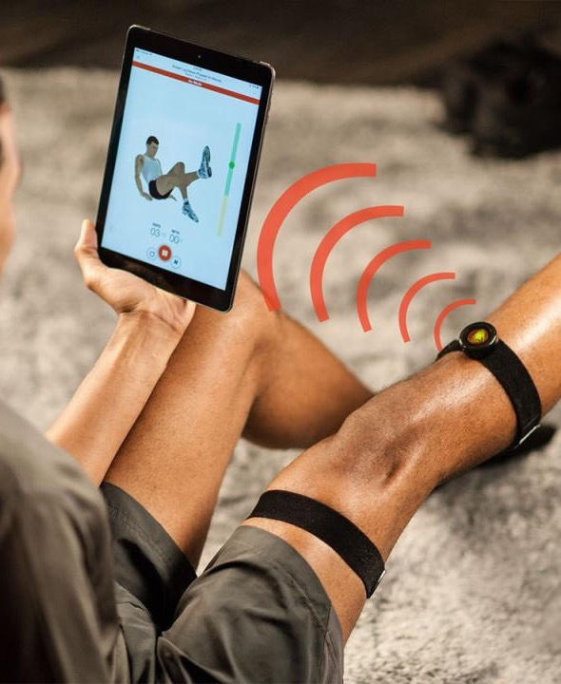
Наиболее распространённые клинические виды телереабилитации:
ЛФК, эроготерапия, нейропсихология, расстройства речи, аудиология, физиотерапия с домашними приборами.
Дистанционные виды реабилитации активно применяются в нейрохирургии, трансплантологии, кардиологии, ортопедии, неврологии, онкологии.

Slide 21
ОСНОВНЫЕ ПРИНЦИПЫ ОНКОРЕАБИЛИТАЦИИ:
Онкологический пациент (Cancer Survivor) – Индивидуум с момента постановки диагноза рака на протяжении всей его дальнейшей жизни. На членов семьи, друзей и опекунов также оказывает влияние опыт общения с пациентом и поэтому они включаются в это определение.
Основные принципы онкореабилитации
1. Как можно более раннее начало лечения
2. Непрерывность лечения
3. Преемственность
4. Мультидисциплинарность и комплексный характер
5. Соблюдение этапности лечения
6. Персонифицированный характер лечения

Slide 22
CANCER CONTINUUM
Диагноз
Предреабилитация (амбулаторно)
Активная фаза лечения (О, ЛТ, ХТ)
1-й этап МР (онкологический центр)
Поддержива-ющая терапиия
Ранняя фаза – 2-й этап МР (стационарно в РЦ)
Поздняя фаза – 3-й этап МР (амбулаторно или в дневном стационаре РЦ)
Прогрессия (терминальная фаза)
Онколог + реабилитолог (подготовка к предстоящему лечению)
Наблюдение (ремиссия)
3-й этап МР (СКО!, РЦ, Амбулатории)
Паллиативная реабилитация (стационарно в оснащенных центрах и отделениях паллиативной помощи)
Онколог + реабилитолог (fast track, подготовка к выписке)

Slide 23
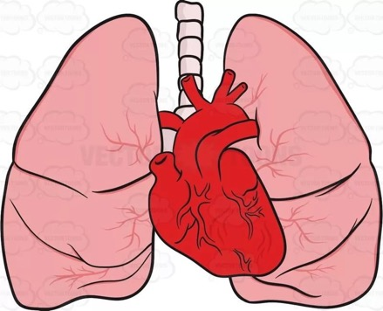
Необходимость непрерывной реабилитации для онкологических пациентов на примере больных раком лёгкого
Типичные осложнения:
Одышка 90%
Кашель 47-86%
Боль 40-85%
Быстрая
утомляемость 50-90%
Тревога 60-100%
Депрессия 70-90%
Снижение
качества жизни 100%

Slide 24
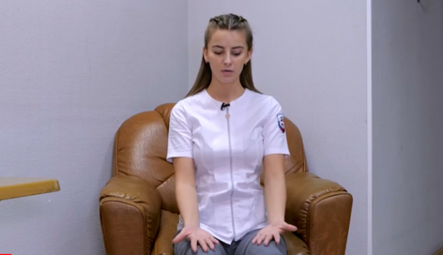
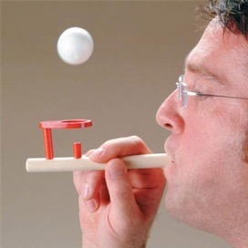
Возможности телереабилитации пациента при операбельном раке лёгкого
Преабилитация за 1-2 недели до операции:
Психологическая подготовка
Дыхательный мышечный тренинг под наблюдением реабилитолога
Аэробные нагрузки и кардиоваскулярный тренинг ЛФК
С инструктором ЛФК

Slide 26
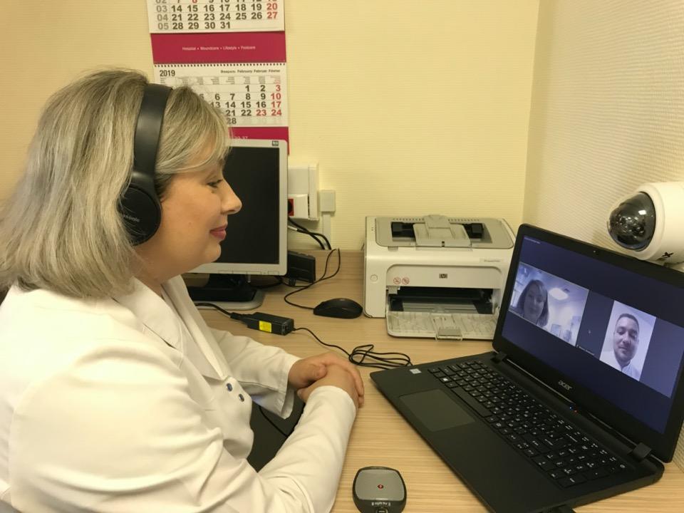
НМИЦ им. Н.Н.Блохина

Slide 27
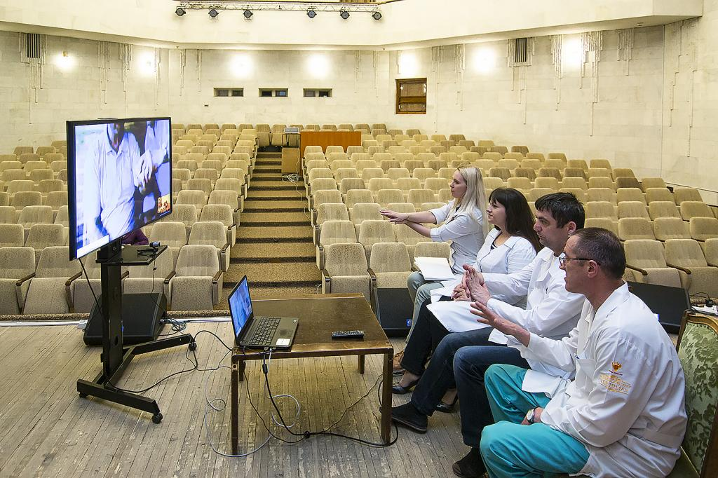
Санаторий Решма г. Иваново

Slide 28
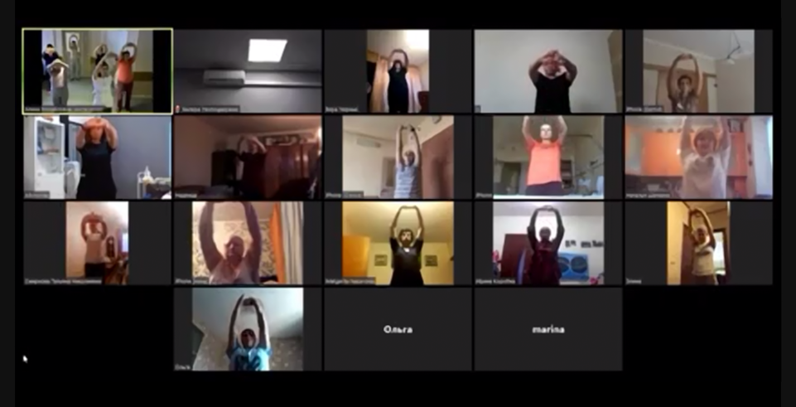
Совместные онлайн-/оффлайн-
групповые телеЛФК
для пациенток с РМЖ на Каширке

Slide 29

Теледиетотерапия
НМИЦ онкологии
им. Н.Н.Блохина
поставлен
диагноз
до и после
операции
борьба с
побочными явлениями
поздние
осложнения
ЖКТ
нутритивная поддержка при истощении
РЕФЕРЕНС-ЦЕНТР ДИЕТО-ТЕРАПЕВТИЧЕСКОЙ РЕАБИЛИТАЦИИ
Питание
во время по-бочных явле-ний химиолуче-вой терапии
Поздние осложнения, реабилитация при абдоминальном синдроме
Подготовка к лечению при потере веса
Питание в до- и послеоперационный период
Пострезекционные синдромы в области ЖКТ, РГШ

Slide 30
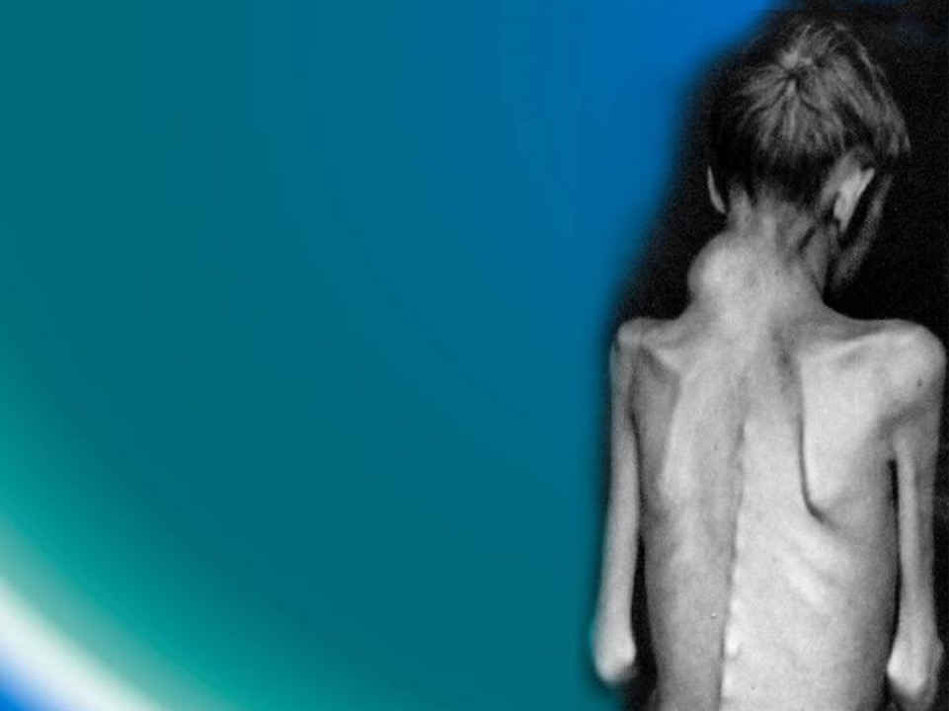
«Тысячи больных
голодают посреди изобилия»
Флоренс Найтингейл,
1859 г.

Slide 31
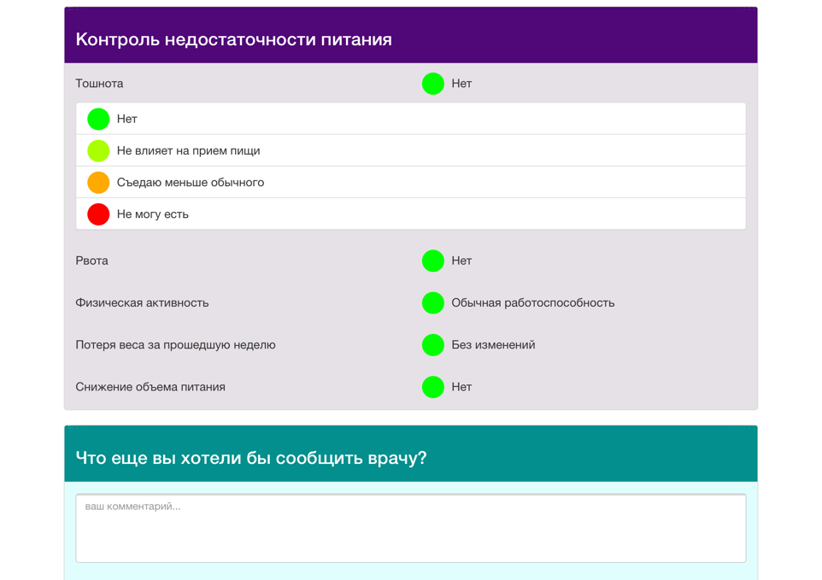

Slide 32
Пищевое поведение
Вкусовые пристрастия и предпочтения;
Манера поведения за едой;
Ритм и кратность приёмов пищи (режим);
Этнически и культурально программируется.

Slide 33
Основные задачи пищевой терапии у онкологических больных:
Обеспечение ВОЗРОСШИХ из-за онкологического заболевания физиологических потребностей организма в макро- и микронутриентах.
Профилактика послеоперационных осложнений.
Профилактика послеоперационных осложнений (нагноения послеоперационной раны, парезов кишечника)/осложнений химиотерапии/лучевой терапии.
Ускоренная реабилитация и возвращение к привычному образу жизни.
Повышение качества жизни.

Slide 34
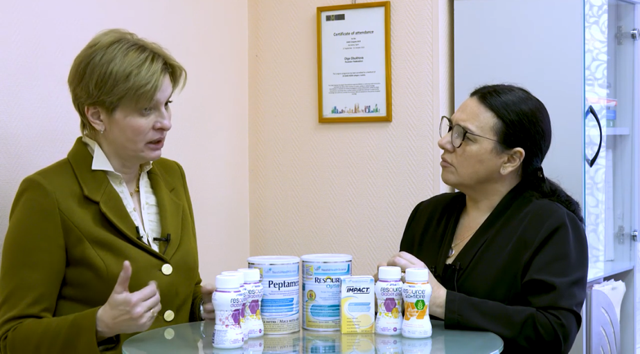
Коррекция нутритивного статуса

Slide 35
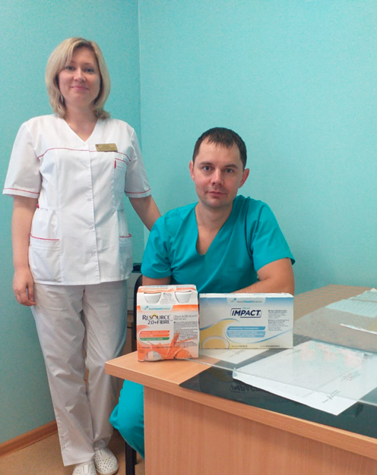
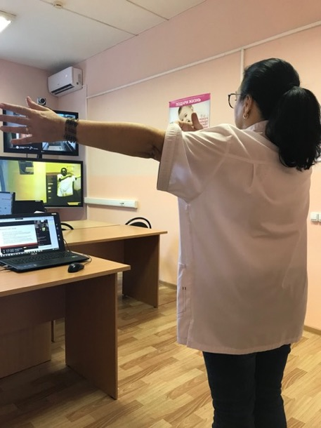
Подготовка пациентов к операции

Slide 36
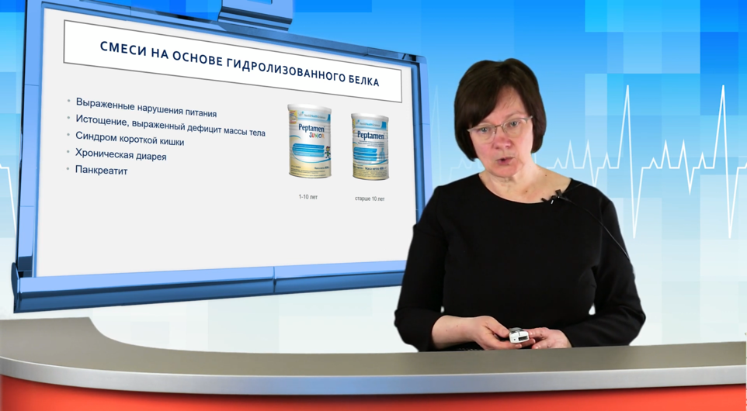
Диетотерапия маленьких онкологических пациентов

Slide 37
1. Улучшение результатов для пациентов
Снижение риска рецидива рака и улучшение выживаемости
Улучшение качества жизни и благополучия
Своевременное динамическое наблюдение и своевременное направление к соответствующим специалистам
Повышенная вероятность возвращения на работу
Ускорение процесса восстановления после лечения
Предотвращение вторичных осложнений
Снижение серьезных неблагоприятных последствий лечения
Повышение способности к независимой и самостоятельной жизни
Снижение нагрузки на членов семьи и опекунов
2. Улучшение результатов для государства
Сокращение сроков нетрудоспособности
Сокращение повторных госпитализаций
Уменьшение потребности в дополнительной поддержке
Сокращение числа случаев экстренных госпитализаций
Сокращение использования палат интенсивной терапии
Эффективное использование рабочей силы
Снижение бремени ухода
Возвращение к работе - бенефициары в экономике

Slide 38
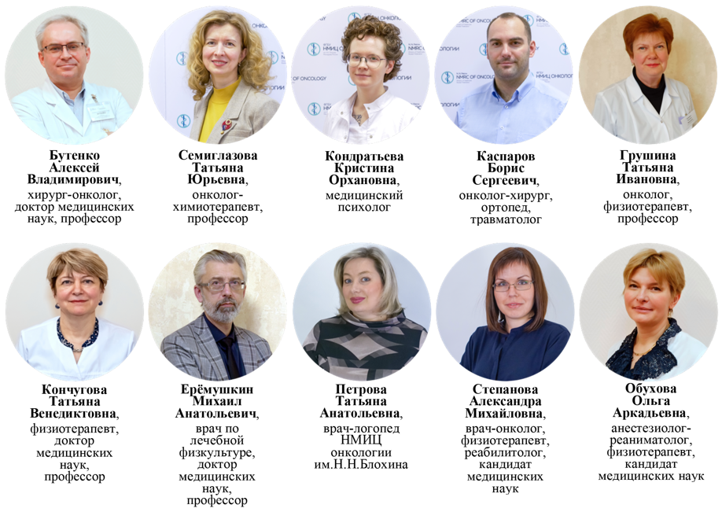

Slide 39
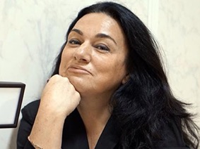
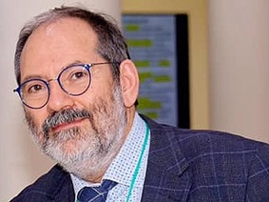
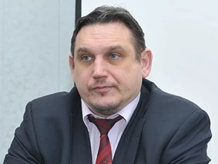
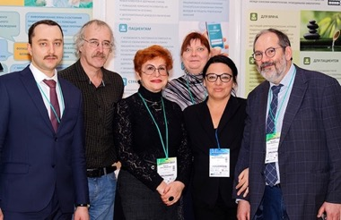
Руководитель проекта
Каргальская
Ирина Геннадьевна
Руководитель комитета Пациентоориентированная телемедицина при Всероссийском Союзе пациентов, член Ассоциаций АРМИТ и Национальной базы медицинских знаний
kargalska@yandex.ru
+7 916 981 0090
Технический директор
Зингерман
Борис Валентинович
К.м.н., Директор национальной Базы медицинских знаний и искусственного интеллекта
Boriszing@gmail.com
+7 916 235 5866
Медицинский директор
Шинкарёв Сергей Алексеевич
Д.м.н., профессор, главный врач Липецкого областного онкологического диспансера
Ceam20062@yandex.ru
+7 995 687 3211
Производственно-программная база
ООО «ТЕЛЕПАТ»

Slide 40
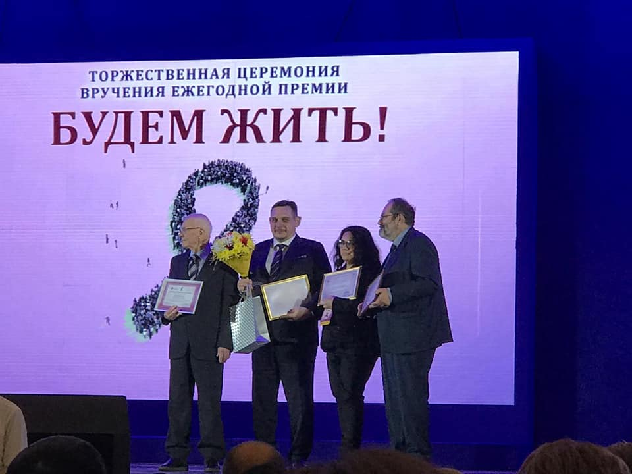
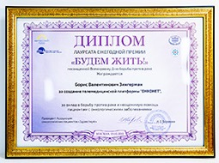
Премия в Кремле

Slide 41
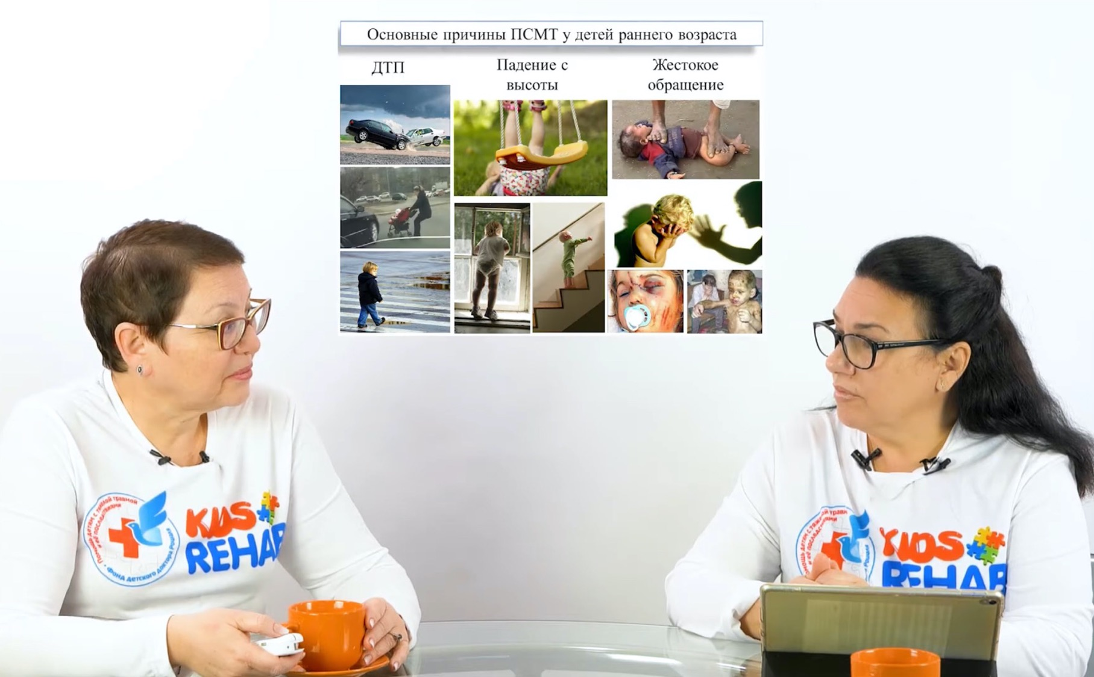
KIDS REHAB
c НИИ ДТиХ
https://www.youtube.com/playlist?list=PL-js29nakZU5xUMFo5x2j78lVylBq8LLm

Slide 42
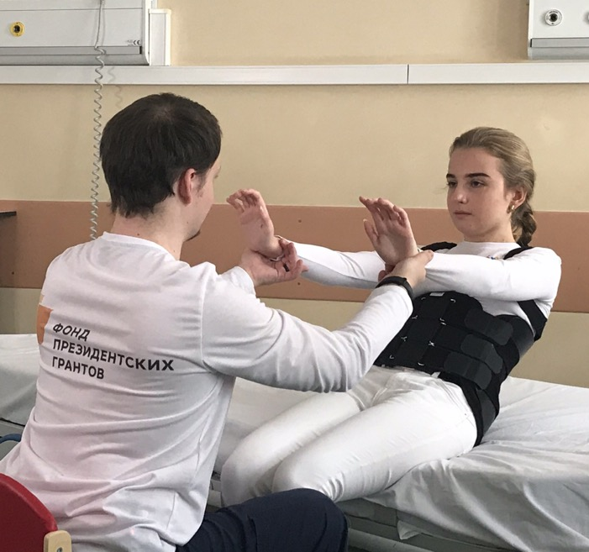
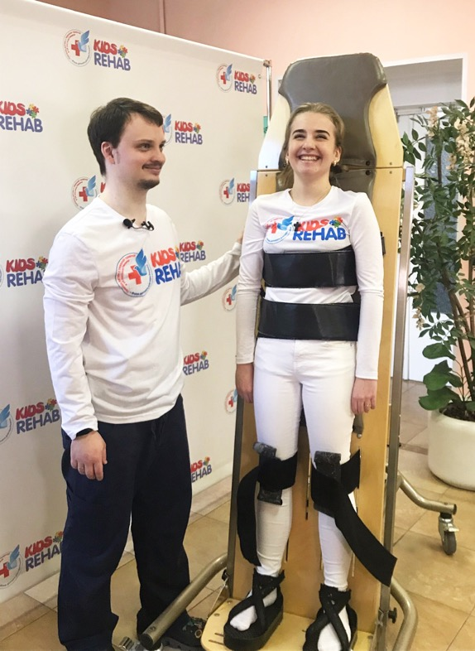
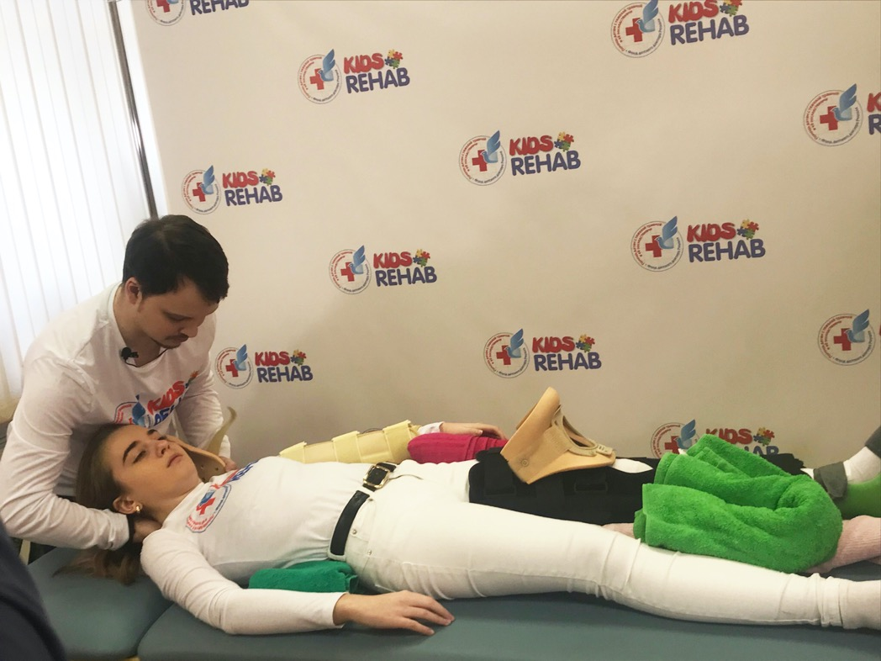

KIDS REHAB c НИИ ДТиХ
https://www.youtube.com/playlist?list=PL-js29nakZU5xUMFo5x2j78lVylBq8LLm

Slide 43
Телепсихология
Notes:
Телепсихология — это терапия, осуществляемая посредством инструментов и устройств для дистанционной передачи информации. Этот вид психологической помощи набирает популярность в Европе, США, а теперь и в России, являясь альтернативой традиционной очной терапии.
В онлайн-опросе Institute of Distanсe Psychology приняли участие свыше 300 человек, из которых 88 предпочли бы онлайн-консультацию очному приему у психолога. Популярность нового направления отчасти объяснили сами опрашиваемые: на вопрос, по каким критериям они выбирают психолога, 63 % ответили, что для них большее значение имеет профессионализм специалиста, нежели рекомендации знакомых.
Результаты опроса свидетельствуют о том, что люди скорее будут дистанционно работать со специалистом высокой квалификации, чем искать психолога через знакомых.

Slide 44
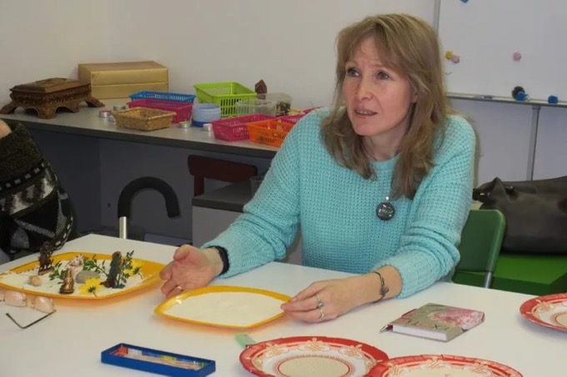
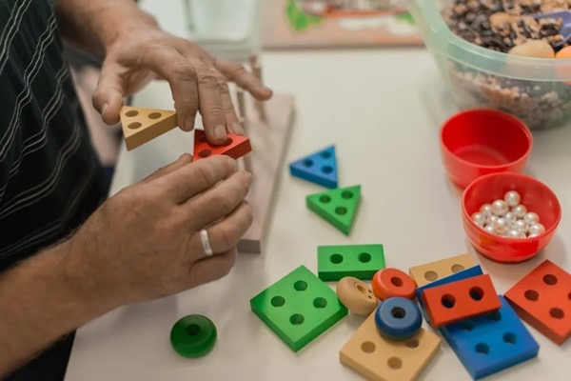
Дистанционная трудотерапия
Notes:
Трудотерапия помогает больному достичь максимальной самостоятельности во многих сферах повседневной жизни. Применяется для восстановления моторных, сенсорных, когнитивных функций, помогает овладеть навыками самообслуживания в работе и отдыхе. В процессе трудотерапии пациент осваивает специальные вспомогательные технологии. Трудотерапия можем включать в себя игры, работу руками, столярные работы, упражнения с использованием различных подручных средств (для восстановления мелкой моторики), а также компьютерные игры и упражнения для восстановления когнитивных функций.

Slide 45
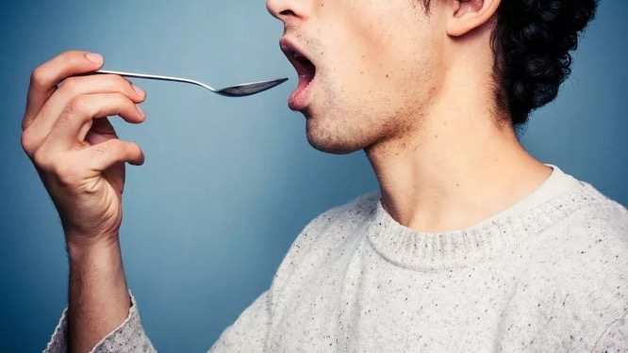
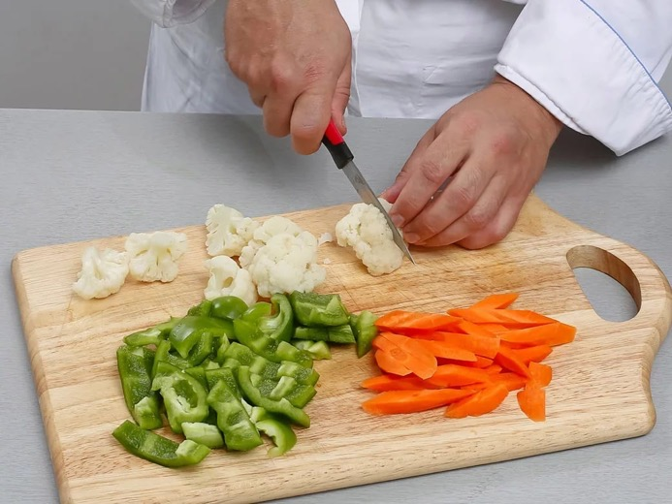
Дистанционная эрготерапия
Notes:
Эрготерапия в современном реабилитационном лечении стоит особняком. Родина этого инновационного метода – США, где его также называют «оккупационная терапия» (occupational therapy). Эрготерапия, подобно трудотерапии, помогает восстановить утраченные навыки самообслуживания и деятельности в повседневной жизни и в работе, однако трудотерапия является в некотором роде устаревшим методом, тогда как эрготерапия основана на новейших научных данных. Во время занятий пациент вместе с эрготерапевтом осваивает действия, отвечающие его индивидуальным потребностям и нуждам, среди которых: уход за своим телом, приготовление пищи, покупки, уход за детьми и домашними животными и многое другое. Одновременно эрготерапевт следит за обеспечением сна и отдыха для пациента, помогает осваивать действия, необходимые в работе, учебе, играх и различных видах досуга. Эрготерапевт ведет оценку состояния клиента, при необходимости выполняет лечебное вмешательство в процесс деятельности, а также производит анализ результатов, достигнутых пациентом. Квалифицированный эрготерапевт владеет знаниями в нескольких областях – психологии, педагогике, социологии, биомеханике и физической терапии. Эрготерапевт – это личный «ангел-хранитель», помощник, психолог и консультант пациента на пути к полноценной жизни!
В России эрготерапия пока что является новым методом, который применяется только в высококлассных реабилитационных центрах, тогда как на Западе он практикуется уже более 60 лет.

Slide 46
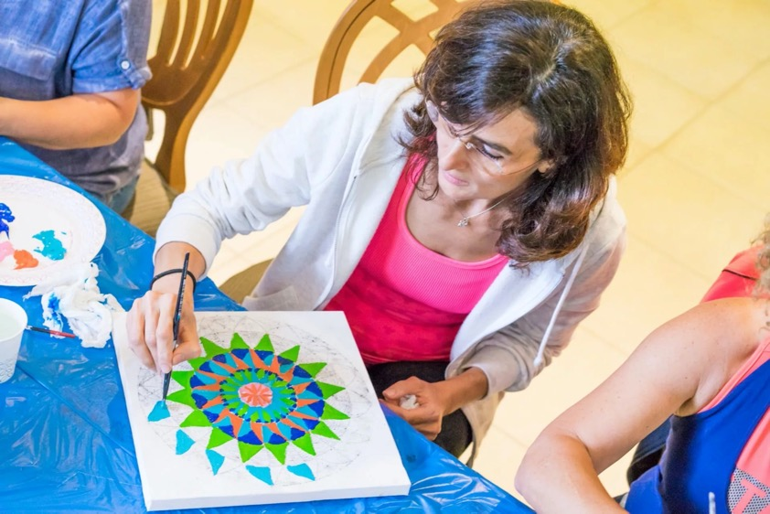

Дистанционная арттерапия
Notes:
Арт-терапию можно назвать одним из самых интересных, привлекательных и даже загадочных направлений практической психологии и психотерапии на сегодняшний день. Богатая на методики, она служит способом успокоения души и тела, облегчения, снятия и устранения симптомов различных недугов. Для множества людей она является также и хобби, позволяющим с пользой провести время, снизить воздействие стресса и восстановить силы.
Название «арт-терапия» говорит само за себя, и, если выражаться простыми словами, означает лечение искусством. Но намного важнее понять, каким именно образом это лечение происходит, ведь здесь нет никаких медикаментов, уколов и даже массажа. Все это заменяют бумага и карандаши или краски, глина или песок, пластилин или фотографии. Причем это далеко не все, что, как оказывается, обладает целительным воздействием.

Slide 47
